Slide 1


Створення об’єктів SmartArt
За навчальною програмою 2017 року
Урок 27

Slide 2



Створення об’єктів SmartArt у текстовому документі
Розділ 3 § 3.5
Об’єкти SmartArt (англ. smart – розумний, art – мистецтво) – це графічні об’єкти Microsoft Oﬃce, які призначені для подання в текстовому документі структурованих даних у вигляді різноманітних схем.
Використання їх робить документ більш виразним і наочним.

Slide 3
Створення об’єктів SmartArt у текстовому документі
Розділ 3 § 3.5
У текстовому процесорі Word є готова колекція макетів об’єктів SmartArt, які згруповані в кілька категорій.
Шрифт символів
Розмір символів
Накреслення символів
Колір символів
Список
відображає
непослідовні
дані
Весна
Літо
Осінь
Зима
Цикл
відображає етапи
безперервного
циклу

Slide 4
Створення об’єктів SmartArt у текстовому документі
Розділ 3 § 3.5
Продовження…
Спортсмен
Учень
Брюнет
Місто
Вулиця
Дім
Зв’язок
відображає відношення
між об’єктами
Піраміда
відображає відношення
пропорційності, взаємозв’язку або
підлеглості між об’єктами

Slide 5
Створення об’єктів SmartArt у текстовому документі
Розділ 3 § 3.5
Продовження…
Створення документа
Редагування документа
Форматування документа
Принтери
Безударні
Струменеві
Лазерні
Ударні
Термічні
Процес
відображає етапи певного процесу, послідовності дій
Структура
відображає ієрархічні
зв’язки між об’єктами

Slide 6
Створення об’єктів SmartArt у текстовому документі
Розділ 3 § 3.5
Продовження…
Ступені освіти
Дошкільна освіта
Початкова школа
Базова школа
Старша школа
Матриця
відображає об’єкти
як частини єдиного цілого

Slide 7
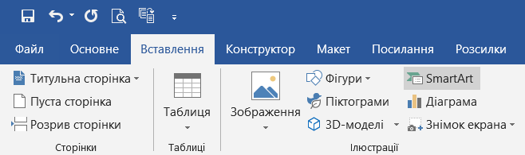
Створення об’єктів SmartArt у текстовому документі
Розділ 3 § 3.5
Для створення об’єкта SmartArt слід:
Вибрати місце в документі, куди буде вставлятися об’єкт.
Виконати Вставлення ⇒ Ілюстрації ⇒ Додавання рисунка SmartArt.

Slide 8
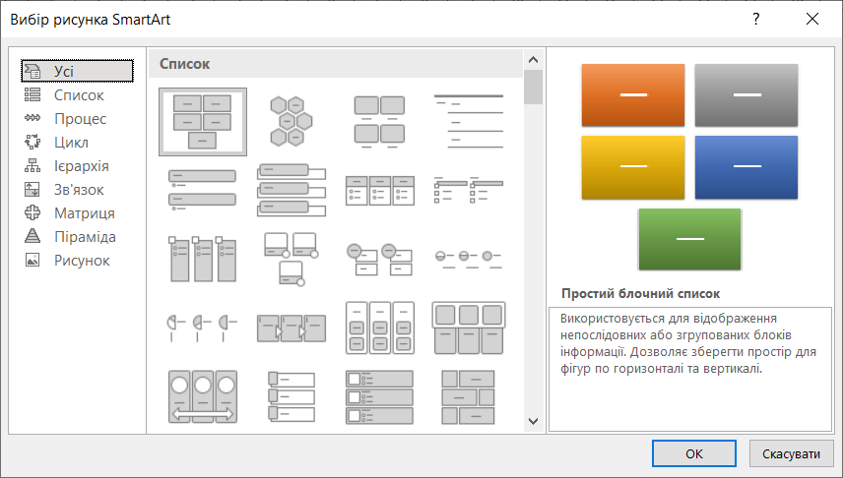
Створення об’єктів SmartArt у текстовому документі
Розділ 3 § 3.5
Продовження…
Відкриється вікно колекції макетів Вибір рисунка SmartArt.

Slide 9
Створення об’єктів SmartArt у текстовому документі
Розділ 3 § 3.5
Продовження…
Вибрати потрібну категорію макета.
Вибрати відповідний тип макета.
Вибрати кнопку ОК.
Підказки

Slide 10
Створення об’єктів SmartArt у текстовому документі
Розділ 3 § 3.5
Вибираючи макет, слід продумати спосіб подання
даних з урахуванням призначення макетів, яке описано праворуч у вікні. Також потрібно враховувати розмір тексту та кількість елементів.

Slide 11
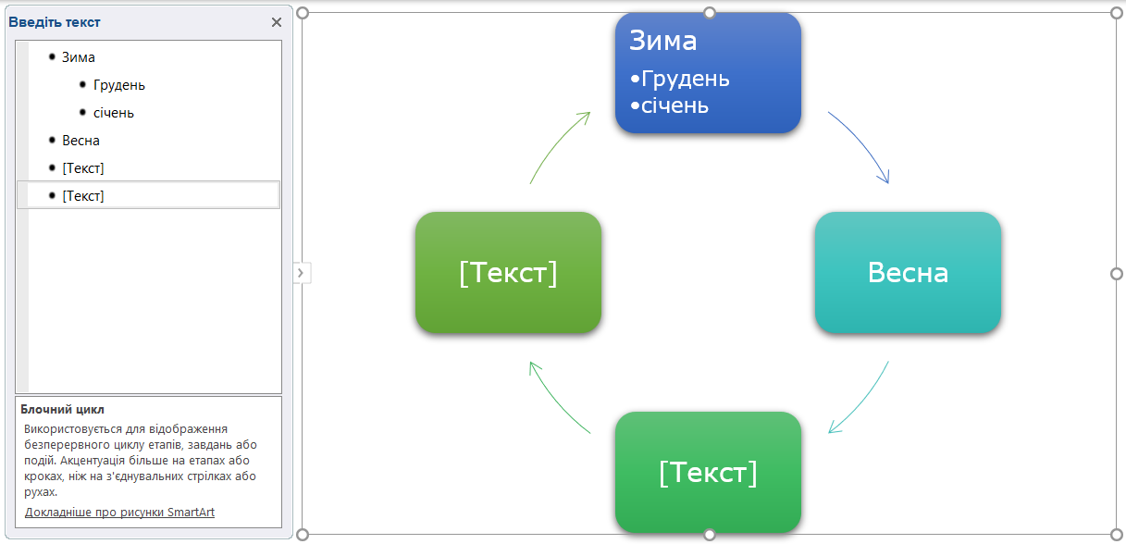
Створення об’єктів SmartArt у текстовому документі
Розділ 3 § 3.5
Після вставлення в поточному місці документа з’являється макет об’єкта SmartArt, обведений рамкою з маркерами зміни розміру.
Область тексту для введення даних
Об’єкт SmartArt
Дані всередині фігури
Маркери зміни розмірів

Slide 12
Створення об’єктів SmartArt у текстовому документі
Розділ 3 § 3.5
Увести потрібний текст у фігуру об’єкта можна безпосередньо в самій фігурі, вибравши її вказівником і ввівши необхідний текст. Або в області тексту.
Приховати область тексту
Приховати (Відобразити) область тексту

Slide 13


Створення об’єктів SmartArt у текстовому документі
Розділ 3 § 3.5
Залежно від макета кожен елемент списку в області тексту представлений на об’єкті SmartArt
або як окрема фігура,
або як елемент списку всередині фігури.
Додавання чи видалення елемента списку приводить до аналогічних дій над фігурою і навпаки.

Slide 14
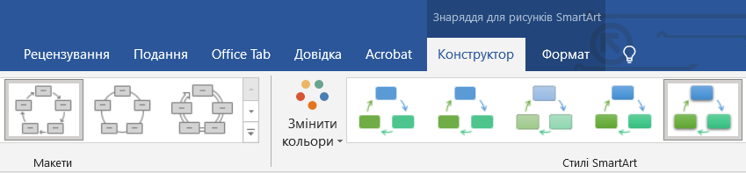
Створення об’єктів SmartArt у текстовому документі
Розділ 3 § 3.5
Редагування і форматування об’єктів SmartArt здійснюються з використанням елементів керування двох тимчасових вкладок Конструктор і Формат, які з’являються на Стрічці після вибору об’єкта SmartArt.

Slide 15
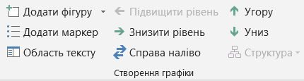
Створення об’єктів SmartArt у текстовому документі
Розділ 3 § 3.5
Призначення деяких елементів керування тимчасових вкладок Конструктор і Формат
Група Створення графіки вкладки Конструктор
Для додавання до виділеної фігури ще однієї фігури того самого рівня. У списку кнопки можна вибрати інші варіанти додавання фігури

Slide 16
Створення об’єктів SmartArt у текстовому документі
Розділ 3 § 3.5
Продовження…
Для додавання до виділеної фігури ще однієї фігури
нижчого рівня
Для збільшення рівня виділеної фігури
Для зменшення рівня виділеної фігури
Для відобра-ження або прихову-вання області тексту
Для змінення порядку розміщення фігур – справа наліво чи зліва направо
Для змінення розміщення фігур на гілках організаційної діаграми

Slide 17
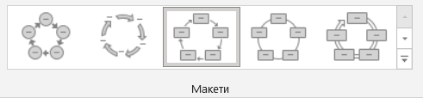
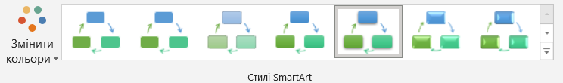
Створення об’єктів SmartArt у текстовому документі
Розділ 3 § 3.5
Група Макети вкладки Конструктор
Для вибору іншого макета об’єкта
Група Стилі SmartArt вкладки Конструктор
Для зміни кольорової гами макета
Для вибору стилю оформлення об’єкта

Slide 18
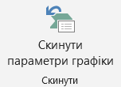
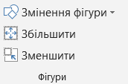
Створення об’єктів SmartArt у текстовому документі
Розділ 3 § 3.5
Група Скинути вкладки Конструктор
Для скасування всіх змін у форматі макета, які були зроблені після його вставлення в документ
Група Фігури вкладки Формат
Для відкриття списку графічних примітивів з метою заміни виділеної фігури об’єкта на іншу
Для збільшення розмірів вибраної фігури
Для зменшення розмірів вибраної фігури

Slide 19

Дайте відповіді на запитання
Розділ 3 § 3.5
Які види об’єктів SmartArt та їх призначення ви знаєте?
Які властивості мають об’єкти SmartArt? Як їх можна змінювати?
Які операції редагування та форматування можна здійснювати в текстовому процесорі Word над об’єктами SmartArt?
Які графічні об’єкти можна створювати в текстовому документі? Чим вони відрізняються? Що в них спільного?

Slide 20

Домашнє завдання
Розділ 3 § 3.5
Проаналізувати
§ 3.5, ст. 98-104

Slide 21

Працюємо за комп’ютером
Розділ 3 § 3.5
Сторінка
104-№8

Slide 22
Дякую за увагу!
За навчальною програмою 2017 року
Урок 27

